Slide 1



La PrEP chez les migrants où en est-on ?
Journée des CeGIDD
Mardi 21 Juin 2022
Dr Hugues Cordel
Service des Maladies Infectieuses et Tropicales

Slide 2
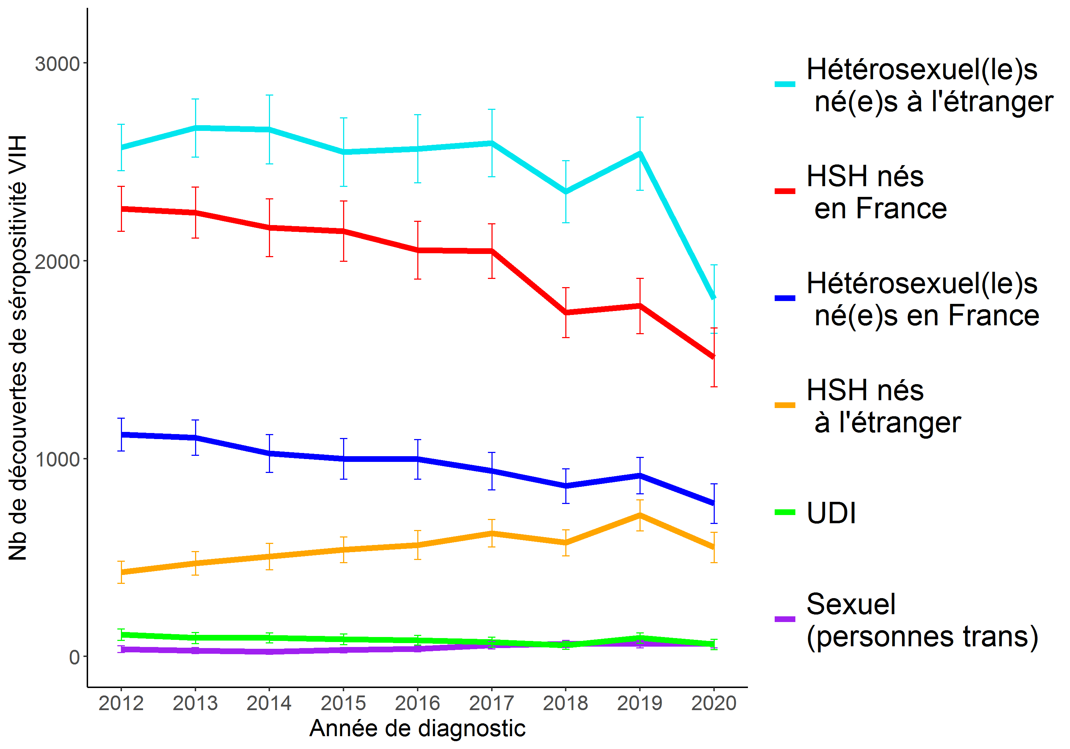


Découvertes de séropositivité VIH par mode de contamination et lieu de naissance
2019 - 2020
-29%
-15%
-15%
-23%
Source : Santé publique France, déclaration obligatoire du VIH
Données au 30/06/2021 corrigées pour la sous-déclaration, les délais et les valeurs manquantes
F. Lot, SFLS 2021

Slide 3




Pourquoi prévenir le VIH chez les Migrants ?
Répartition des découvertes de séropositivité VIH par mode de contamination,
sexe et pays de naissance, France, Janvier 2019-Septembre 2020
La part des personnes nées à l’étranger atteint 83% chez les transgenres contaminé·e·s par rapports sexuels.
SpF-Bulletin de Santé Publique, Décembre 2020
Notes:
Par lieu de naissance, la majorité des découvertes en 2018 (56%) concernent des personnes nées à l’étranger, dont 66% dans un pays d’Afrique subsaharienne, 13% dans un pays du continent américain ou à Haïti, 10% en Europe hors France et 10% dans un autre pays. La proportion de personnes nées à l’étranger est plus importante chez les femmes que chez les hommes (81% vs 43%, p<0,0001). Parmi les personnes contaminées par rapports hétérosexuels, 75% sont nées à l’étranger, dont la majorité en Afrique subsaharienne (79%). Parmi les HSH, 28% sont nés à l’étranger, dont 34% sur le continent américain, 24% en Afrique subsaharienne, 19% en Europe. Parmi les usagers de drogues injectables (UDI), 59% sont nés à l’étranger, principalement en Europe
Etude PARCOURS
Février 2012-Mai 2013 - 24 services franciliens / Date de contamination estimée à partir du déclin des CD4 2 scénarios (selon la durée passée en France)
898 personnes interrogées
30 (Femmes) à 40% (Hommes) des infections par le VIH ont été acquises après l’arrivée en France

Slide 4
Acquisition du VIH chez les migrants
Données de l’étude PARCOURS (2012-2013)
Avant l’arrivée en France
Dans les 6 premières années
Et même 6 ans après l’arrivée en France
Gosselin et al. Sexually Transmitted Infections (2019)

Slide 5
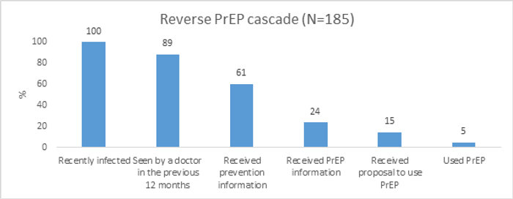
Contexte de faible prescription de la PrEP
Poizot-Martin et al, IAS 2021

Slide 6
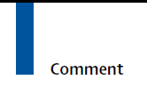

« Rethinking the PrEP research agenda »
Jasna Loos, Christiana Nöstlinger, Thijs Reyniers, Robert Colebunders, Vicky Jespers, Lazare Manirankunda, Wim Vanden Berghe, Bea Vuylsteke, Marie Laga
Department of Public Health, Institute of Tropical Medicine, Antwerp, Belgium (JL, CN, TR, VJ, LM, WVB, BV, ML); Sociaal Cultureel Plan Bureau, The Hague, Netherlands (WVB); and Faculty of Medicine and Health Sciences, University of Antwerp, Antwerp, Belgium (RC)

Slide 7
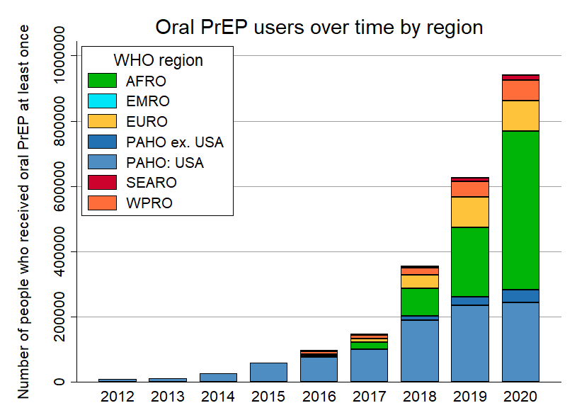
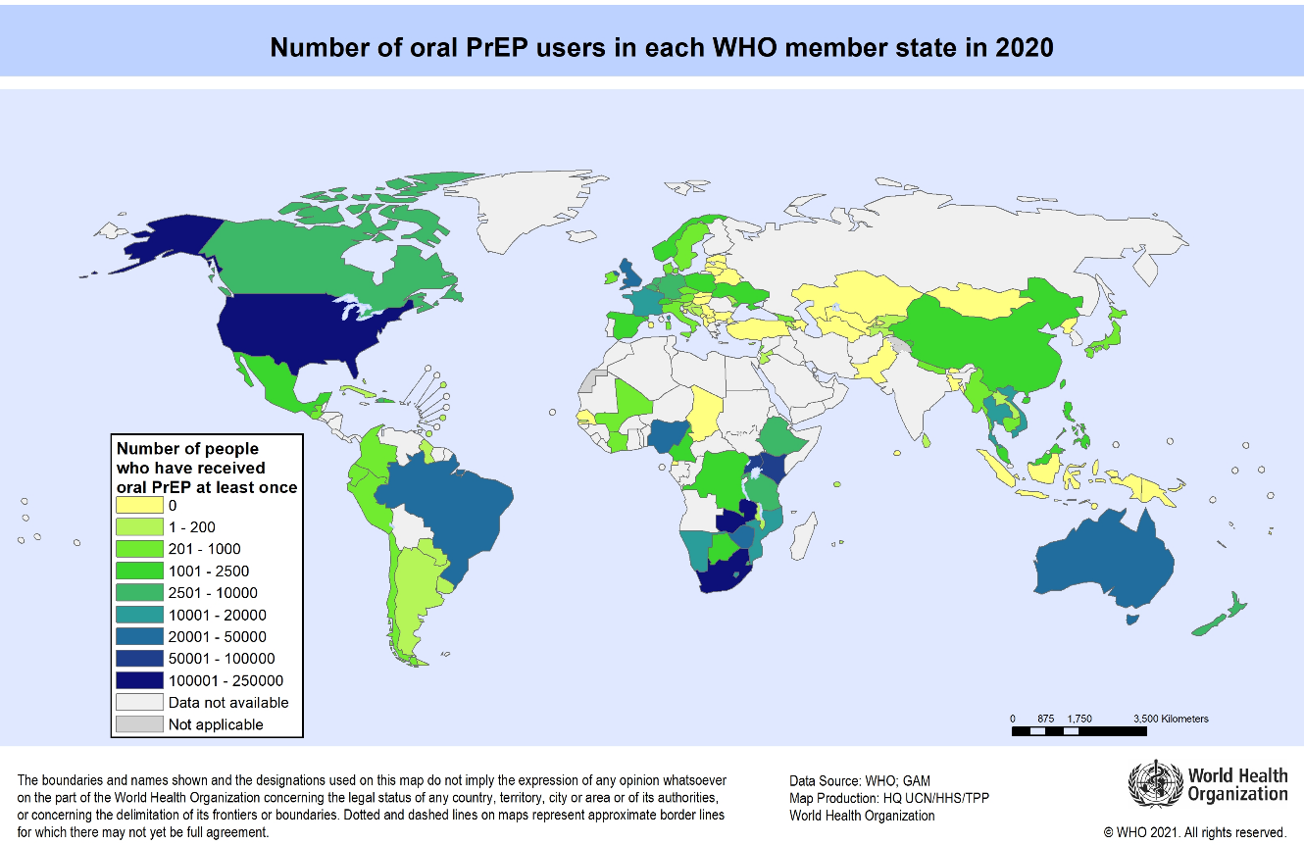


Qui utilise la PrEP à travers le monde?

Slide 8
Qui utilise la PrEP en France ?

Slide 9
Les Femmes (Migrantes)

Slide 10
Efficace : quand on la prend
VOICE Study Team, N. Engl. J Med. 2015 Feb 5;372(6)
Hanscom et al. J Acquir Immune Defic Syndr 2016 Dec 15;73(5)
Notes:
5029 femmes
5509 personnes-années de suivi
312 contaminations
Efficacité de
−49.0% with TDF
−4.4% with TDF-FTC (hazard ratio, 1.04; 95% CI, 0.73 to 1.49),
14.5% with TFV gel hazard ratio, 0.85; 95% CI, 0.61 to 1.21).
In a random sample, TFV was detected in 30%, 29%, and 25% of available plasma samples from participants randomly assigned to receive TDF, TDF-FTC, and TFV gel, respectively.

Slide 11
Efficacité physiologique
Une Pharmacocinétique différente chez les femmes
Tissus cervico-vaginal différent colorectal (Cotrell et al. J Infect Dis. 2016)
Pas d’interactions avec les progestatifs ? Non (Tarleton et al. J Acquir Immune Defic Syndr. 2020)
Impact du microbiome vaginal ? Peut-être (Cheu et al. Plos Pathogens 2020)
Rôle de l’inflammation vaginale ? (McKinnon et al. Nature Medicine 2018)
Notes:
BV associated bacteria, such as G. vaginalis, decrease extracellular drug levels and prevent intracellular accumulation of active drug metabolites. ervicovaginal lavages were collected by inserting a vaginal speculum
. Using cervicovaginal lavages (CVLs) from women with or without bacterial vaginosis (BV), we identified microbial metabolism of PrEP drugs in BV samples through LC-MS/MS analysis of soluble drug levels and metabolite formation in dual T-cell cultures. CVL samples were assessed for microbiome analysis using sequencing of bacterial 16S rRNA genes. We also observed non-Lactobacillus bacteria that are associated with BV may potentially impact PrEP efficacy through increased HIV infection rates in co-cultures containing Lactobacillus or BV bacteria, PrEP drugs, CEM-GFP cells, and HIV-1_{LAI} virus. Finally, we used these data to develop a novel predictive mathematical simulation modeling system to predict these drug interactions for future trials. T

Slide 12
Les Femmes & Hommes Migrants

Slide 13
Faible proportion dans les cohortes
Molina et al. CROI 2021

Slide 14
Barrières à l’acceptabilité
  Coût
  Efficacité
  Méconnaissance du concept
  Stigmatisation
  Effets secondaires
36 études sur la PrEP
HSH noirs (US)
Analyses :
  Conscience du risque
  Prescription
  Observance
Ezennia et al. AIDS Behav. 2019

Slide 15
Hispanic/Latino men who have sex with men (HLMSM)
Rapports d’activités 2013 – 2018 (USA)
Comparaison aux White MSM
Moindre prescription & connaissance de la PrEP
Plus de rapports sans préservatifs
African-American men-who-have-sex-with-men (AAMSM)
➔ Faible taux d’adoption de la PrEP aux US (4-7%)
  181 personnes, 17-24 ans, 2016
Diffusion-of-Innovations (DOI) theory
  ➔ La diffusion de la connaissance et de l’usage est important
72.4% au “persuasion stage “ (Connaît la PrEP/Non Adopté)
Crepaz et al. AIDS Educ Prev 2021
Schuyler et al. AIDS Behav 2021

Slide 16
Les HSH nés à l’étranger
Personnes à protéger ++
Certains connaissent très bien le système de santé (centre de santé communautaires)
Même problématiques que Femmes Migrantes

Slide 17
Les Transgenres

Slide 18
Expérience Française
BICHAT
  2016-2019
  49 MtF
  88% d’Amérique du Sud
  88% Travailleuses du Sexe
  90% sans couverture sociale
  92% à la demande
  30% de Perdues de Vues
Isernia et al. Sex Transm Infect 2021

Slide 19
Les Obstacles

Slide 20
Obstacles
  Faible connaissance de la PrEP (Cordel et al. ECCMID 2017) (Hadj et al. Bull Epid Hebd 2017)
  Le fait de devoir se rendre dans une consultation hospitalière
  Doute sur l’efficacité
  La prise quotidienne d’une pilule (Carillon, Hadj, et Desgrées du Loû, Bull Epid Hebd 2018)
  Faible Couverture Sociale ?? (cf. Etude Parcours) Vignier et al. Plos One 2018

Slide 21





Méconnaissance
Consultation
Traitement chez des Non Malades
Continu chez les femmes
Multiples autres problèmes
Couverture Sociale ??

Slide 22


Une solution : se déplacer
Tous les migrants ne vont pas consulter (ville ou hôpital)
  Le « chaînon manquant »
  Nouveaux Arrivants MAIS AUSSI présents depuis plusieurs années
Programme MAKASI (Avril– Dec 2018)
  Afrique-Avenir & Arcat
  Empowerment en santé sexuelle
  « Aider les personnes originaires d’Afrique Subsaharienne ou des Caraïbes qui sont en situation de précarité à connaître et utiliser les ressources sociales et de santé disponibles. »
Gosselin et al. J Epidemiol Community Health (2020)
Gosselin et al. BMC Public Health (2019)
Notes:
First, the mobile team identified optimal locations in the greater Paris area to implement the Makasi intervention (frequency of visitation, profile of people seen), proposed transporting tickets to participants to ensure follow-up, and provided input for communication tools.

Slide 23
Hippolyte Regnault et al. Journées Santé Sexuelle, Paris, Juin 2022

Slide 24
Les Migrants qui voyagent ?
Visiting Friends and Relatives

Slide 25
La question est posée
Brett-Major et al., Tropical Disease, Travel Medicine and Vaccine, 2016

Slide 26
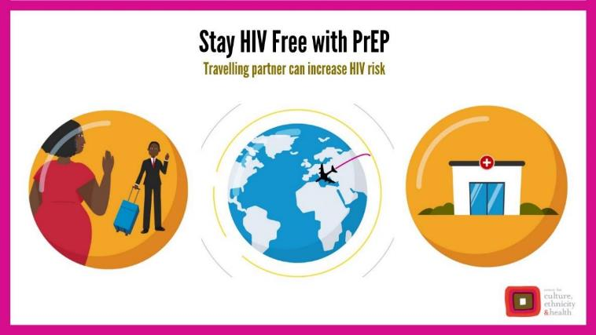
Les Australiens : en avance

Slide 27
Obstacles chez les voyageurs
Perception du risque
Acceptabilité de la PrEP, efficace ?
Meilleur stratégie de communication
Impliquer tous les médecins (médecin traitant/ de soins primaire)
Mullens et al. Int. J. for Equity in Health, 2018
Heywood et al. J Travel Med. 2018
Notes:
Difficulté à aborder le sujet lors de la consultation ?
Questionnaire Consultation des Voyages Avicenne (Octobre 2019)
2/30 hommes VFR annoncent rapports avec autre partenaire habituel
Pas de partenaires occasionnels

Slide 28
Quels migrants ?
Les Femmes
  En situation de vulnérabilité, souvent primo-arrivantes
  Travailleuses du sexe
Les HSH nés à l’étranger
Les personnes transgenres
Les Migrants qui « rentrent au pays »
  VFR : Visiting Friends or Relatives
Les Migrant.e.s multipartenaires

Slide 29
Enqûete 2018

Slide 30
Enquête auprès des prescripteurs
113 répondants, Mars 2018
27,4% des centres ont évalués des personnes migrantes en vue de la prescription d’une PrEP
23,9% des centres ont déjà prescrit la PrEP à une personne migrante
*le terme migrant portant à confusion tous les centres n’ont pas répondu pareil, le centre ayant cité 74 personnes migrantes évaluées parlait uniquement d’HSH étrangers
Vignier et al., Journées PrEP IST 2018

Slide 31
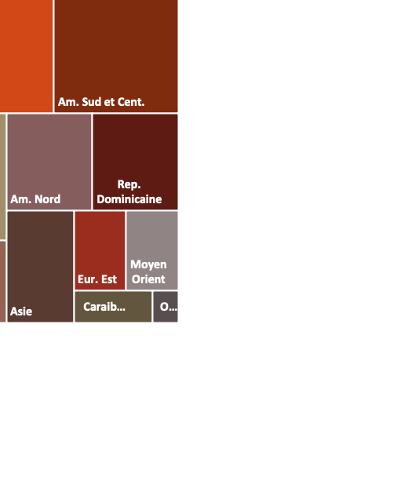
PrEP & migrants: Un démarrage difficile
Enquête auprès des prescripteurs 2018: nombre de personnes nées à l’étranger évalué pour la PrEP
Information disponible pour 75% des personnes
Information disponible pour 44% des personnes rapportées
Vignier et al., Journées PrEP IST 2018

Slide 32
Etude des pratiques
2021

Slide 33

Questionnaire diffusé sur
  WhatsApp Santé Sexuelle
  Infectiologie.com
  Partenaires connus impliqués en Santé Sexuelle
Novembre – Décembre 2021
Evaluant
  Les files actives de prescriptions de la PrEP chez les migrants
  Les obstacles de prescription

Slide 34
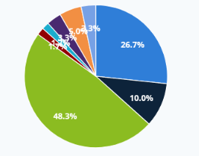
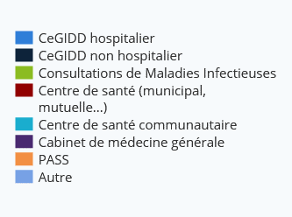
Résultats
60 répondants
Distribution Géographique
  Ile-de-France : 38%
  Outre-Mer : 8%
Type de lieu de consultation
  Majorité de services de Maladies Infectieuses (Infectiologie.com)
Lieu (principal) de consultation

Slide 35
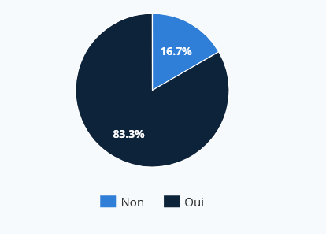
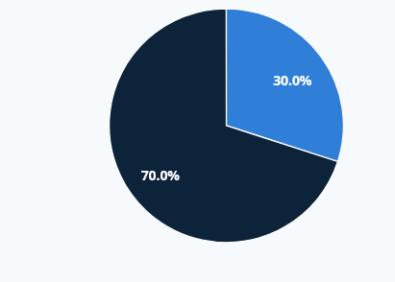

Avez-vous déjà pensé à prescrire la PrEP
à un.e migrant.e ?
Avez-vous déjà initié ou renouvellé une PrEP chez un.e migrant.e ?

Slide 36
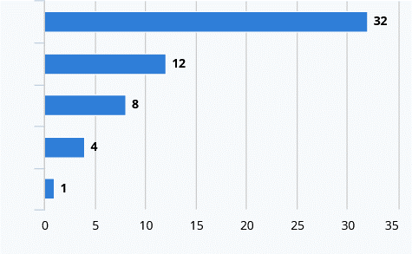
A combien de migrant.es estimez-vous avoir prescrit la PrEP sur les 3 dernières années ?
< 5
5-20
21-50
50-100
> 100
Guyane
Majoritairement « anecdotique »

Slide 37
Catégories de migrants pour lesquels on prescrit la PrEP
HSH nés à l’étranger : 73%
  dont 51% des répondant : majorité des PrEPeurs migrants
Femmes migrantes ayant des rapports transactionnels : 66% au moins une fois
Migrant.e.s multipartenaires : 38% au moins une fois
Migrant.e.s en situation de vulnérabilité : 34% au moins une fois

Slide 38
Files actives moyennes de PrEPeurs migrants

Slide 39
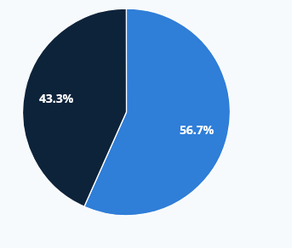
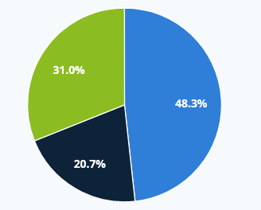
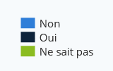
Avez-vous déjà prescrit une PrEP chez une femme migrante ?
Selon vous est-ce plus difficile d’initier / suivre une PrEP chez une femme migrante par rapport à un homme migrant hétérosexuel ?

Slide 40
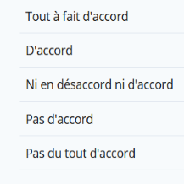
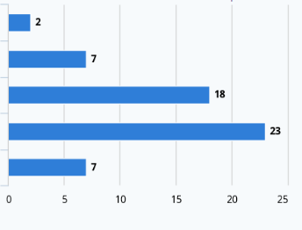
La PrEP chez les migrants est-elle facile à mettre en œuvre ?
16%

Slide 41
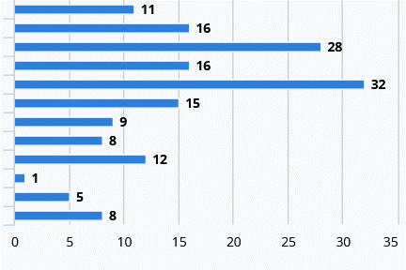
Quels obstacles citeriez-vous face à l'instauration d'une PrEP chez un.e migrant.e ?
Difficile à aborder | 11
Difficile à expliquer à la personne | 16
Obstacle de la langue | 28
Absence de couverture sociale | 16
Pas une préoccupation pour la personne | 32
Crainte d'une inobervance | 15
Manque de temps | 9
Manque de personnel dédié | 8
Prise quotidienne | 12
Manque d'efficacité | 1
Manque de formation du prescripteur | 5
Autre cause | 8

Slide 42
Selon vous, quelles mesures faciliteraient l'initiation d'une PrEP chez un.e migrant.e ?

Slide 43
Discussion
Progression de la prescription de la PrEP chez les migrants
  70% vs. 24%
Principale cible HSH nés à l’étranger
Quid des autres populations clés ?
Certains obstacles ne devraient pas exister…

Slide 44
Limites
Moins de 100 répondants mais principaux réseaux respectés
Beaucoup de services hospitaliers
Peu de médecins généralistes

Slide 45
Conclusion
Evaluation (fin) 2021 de la PrEP chez les migrants
Trop lente progression
Comment augmenter l'accès à une prévention combinée du VIH ?

Slide 47
Merci

